Slide 1
给参展商的展示周数据
来源于2014展示周

Slide 2
参会者来源
2014 地区参会者数量回归正常。
这是因为大量来自美国本土的参会者，相比之下2013年加拿大展示周来自美国本土的参会者较少。

Slide 3
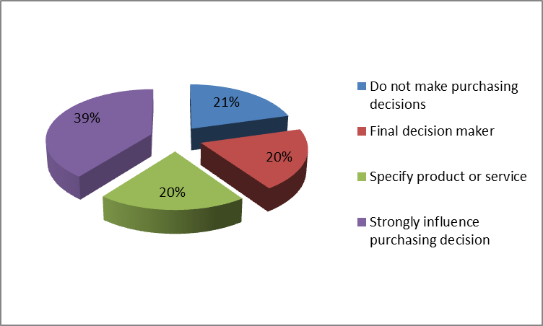
参会者的购买影响
展示周的参会者是很有影响
力的技术人员和行业领导。
79%的参会者可以影响购买决策

Slide 4
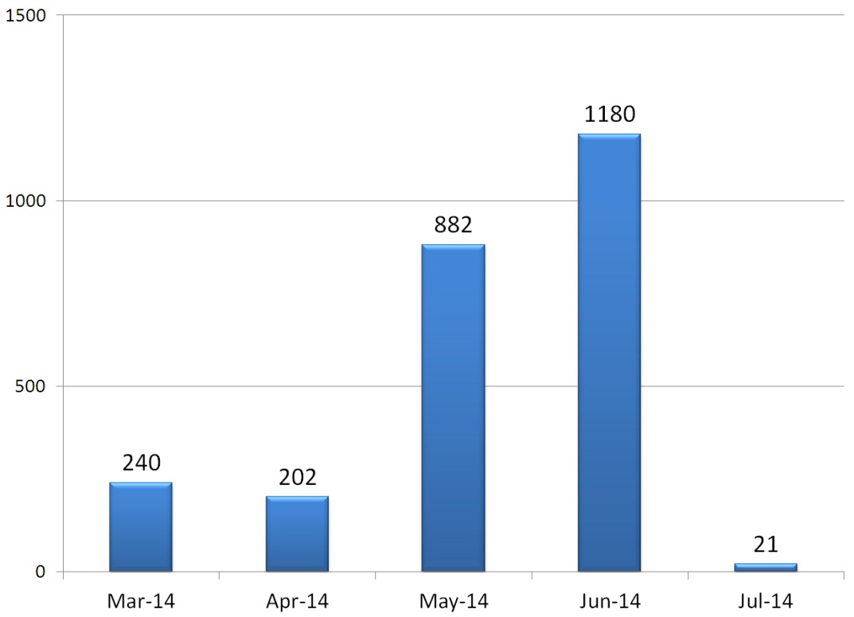
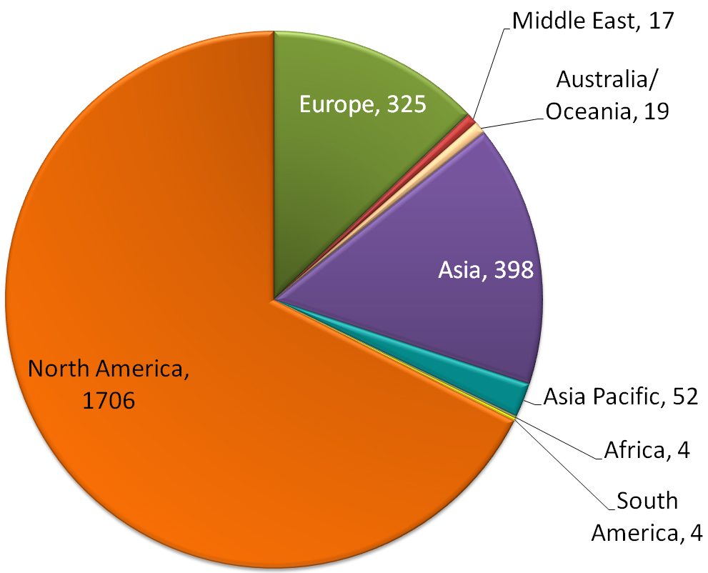
2014展示周媒体覆盖面

